Slide 1

微商平台设计与实现
专业：软件开发
答辩者：林琦杭
指导老师：杨文琳 副教授
2018-6-2
微商平台设计与实现
Notes:
更多模板请关注：https://haosc.taobao.com

Slide 2
1
选题的背景与意义
Background And Significance Of The Selected Topic
目 录
2
使用的技术及系统设计
Use Of Technology And System Design
CONTENTS
3
系统详细设计与实现
Detailed design and implementation of the system
4
论文总结
The Paper Summary
2018-6-2
微商平台设计与实现

Slide 3
选题的背景与意义
BACKGROUND AND SIGNIFICANCE OF THE SELECTED TOPIC

Slide 4

第一部分：选题的背景与意义
BACKGROUND AND SIGNIFICANCE OF THE SELECTED TOPIC
选题的背景
随着智能机的更新换代，价格逐渐能被大众所接受，群众的消费、娱乐方式也在发生变化，慢慢的转变到通过使用智能机进行消费、娱乐。作为通信工具，智能机的发展、推广也极大的扩展了网络社交软件的发展，这就为微商的产生打下了良好的基础。微商不仅能够满足用户的需要，还能够为个体提供一些发家致富的渠道，个人参与比普通的电商模式来的方便快捷。但是微商又存在一些问题，所以提供一个平台，能够提供好的货源，统一销售方式，对所有销售能够有一定的帮助是十分必要的，所以我要建立一个提供价格便宜、质量强硬、来源透明的微商平台对于微商的发展具有重大意义

Slide 5
第一部分：选题的背景与意义
BACKGROUND AND SIGNIFICANCE OF THE SELECTED TOPIC
选题的意义
选题的意义
选题的意义
对于消费者来说，电商的存在使得用户只需要使用手机或者电脑就可以进行购物，资源丰富，时间地点也十分的随意。而微商的存在是在传统电商的基础上，增加了自己的独特性，用户可以通过自己社交系统，可以直接了解到自己的所需的商品。
对于商户来说，微商的成本低，只需要在社交系统推广就有可能被几千上万的用户浏览，但实际使用的成本很低，大大降低了风险，可以吸引更多的商户。
由于缺乏一定的体系，微商商户良莠不齐，而且微商的商品质量难以辨别，这些缺点是影响微商发展的几个重点。通过搭建一个微商平台，商户只需要通过本平台，就可以获得到质量合格的商品。作为一个媒介消除顾客对微商的误解。

Slide 6
使用的技术及系统设计
USE OF TECHNOLOGY AND SYSTEM DESIGN

Slide 7
第二部分：使用的技术及系统设计
USE OF TECHNOLOGY AND SYSTEM DESIGN
SSH框架
Git
使用的是Spring+SpringMVC+Hibernate
+Spring Data JPA框架搭建的系统架构是标准的MVC模式。使用Spring MVC负责转发请求和视图的管理，Spring是所有对象创建和维护的管理器，Hibernate是持久层的解决方案。
Git是功能最强大的分布式版本控制器，不论项目的大小如何，它都可以很高效的进行版本管理。通常开发者只需要从远程仓库将项目git clone到本地仓库就可以。有无网络不会影响git的使用。当你想将分支进行合并的时候，Git可以很快速的帮你合并冲突。
B/S
IntelliJ Idea
B/S就是Web应用程序，最大的有点就是不用下载客户端，上网就可以直接访问，开发和维护都很方便。添加或者修改网页，所有用户都会更新，不需要像客户端那样下载补丁简化了工作降低了成本。
IDEA具有强大的代码提示功能。对代码进行自动分析，检测不符合规范的，存在风险的代码，并加亮显示。IDEA最突出的功能就是调试，可以对Java、JavaScript、Jquery、Ajax等技术进行调试

Slide 8
第二部分：使用的技术及系统设计
USE OF TECHNOLOGY AND SYSTEM DESIGN
Maven
MySQL
Spring Data JPA
Tomcat
Maven是有一个机制“约定优于配置”的项目管理工具。只需要在项目中配置pom.xml对应的依赖，maven就会去仓库下载对应的jar包。省去开发者手动添加依赖的工作。
MySQL被很多的中小项目应用，因为它开源且存取速度快，体积小，查询的速度也比较其他的数据库来的快。MySQL支持多线程、多用户的运行方式，占用资源小，稳定性也很好。
Spring Data JPA是基于JPA的理念和规范，编写的一套Repository层的框架，它可以不要修改代码的情况下，适应不同的持久层框架。相比普通的JPA来讲更加的灵活，跨平台性更好。
Tomcat是开源的服务器。它十分轻量级，运行时不怎么占用内存，支持负载均衡，因为它的稳定性、占用内存小、并且开源免费成为了目前主流的Web应用服务器。

Slide 9
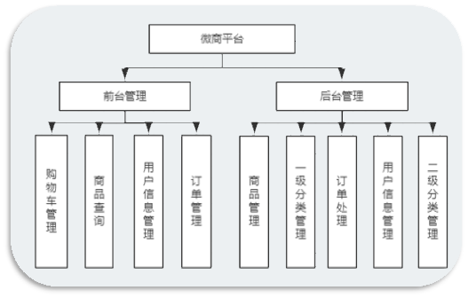
第二部分：使用的技术及系统设计
USE OF TECHNOLOGY AND SYSTEM DESIGN
系统设计

Slide 10
系统详细设计与实现
DETAILED DESIGN AND IMPLEMENTATION OF THE SYSTEM

Slide 11

第三部分：系统详细设计与实现
DETAILED DESIGN AND IMPLEMENTATION OF THE SYSTEM
主页

Slide 12
第三部分：系统详细设计与实现
DETAILED DESIGN AND IMPLEMENTATION OF THE SYSTEM
登录流程
开始
登陆界面
Database
Input user&password
用户登陆
Success?
Login Error
No
Yes
进入系统
结束

Slide 13
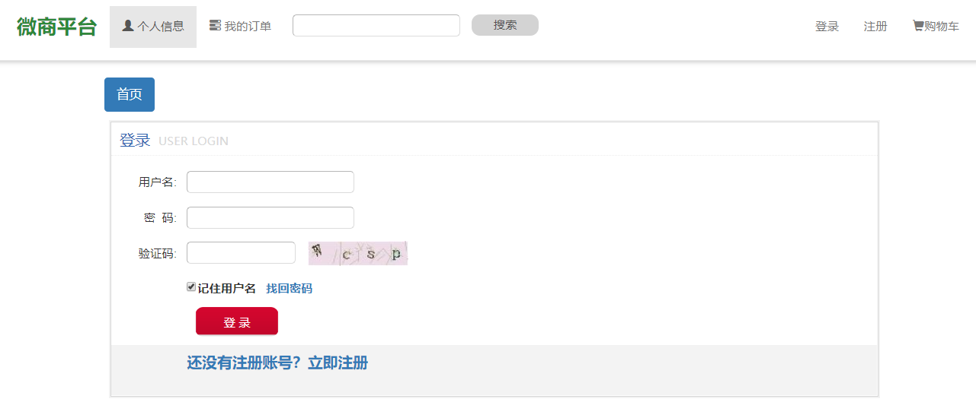
第三部分：系统详细设计与实现
DETAILED DESIGN AND IMPLEMENTATION OF THE SYSTEM
登录界面

Slide 14
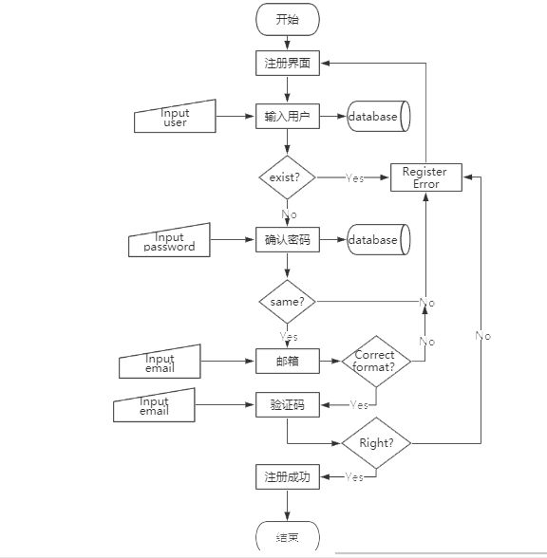
第三部分：系统详细设计与实现
DETAILED DESIGN AND IMPLEMENTATION OF THE SYSTEM
注册流程

Slide 15
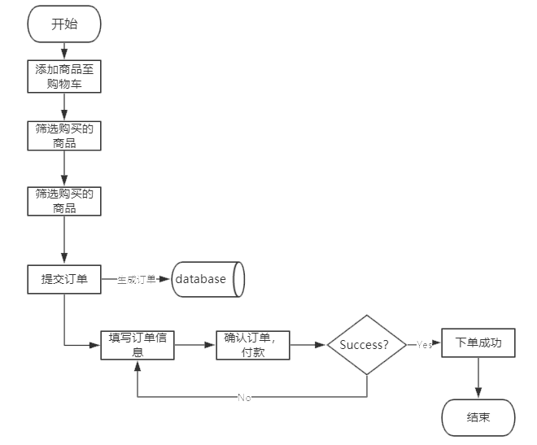
第三部分：系统详细设计与实现
DETAILED DESIGN AND IMPLEMENTATION OF THE SYSTEM
下单流程

Slide 16
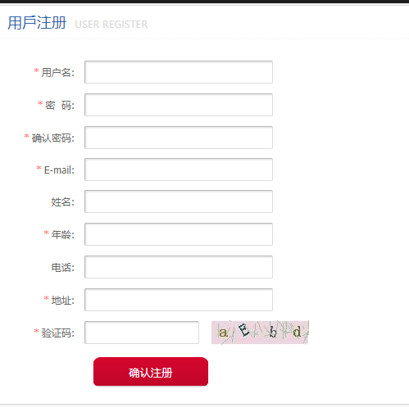
第三部分：系统详细设计与实现
DETAILED DESIGN AND IMPLEMENTATION OF THE SYSTEM
注册界面

Slide 17
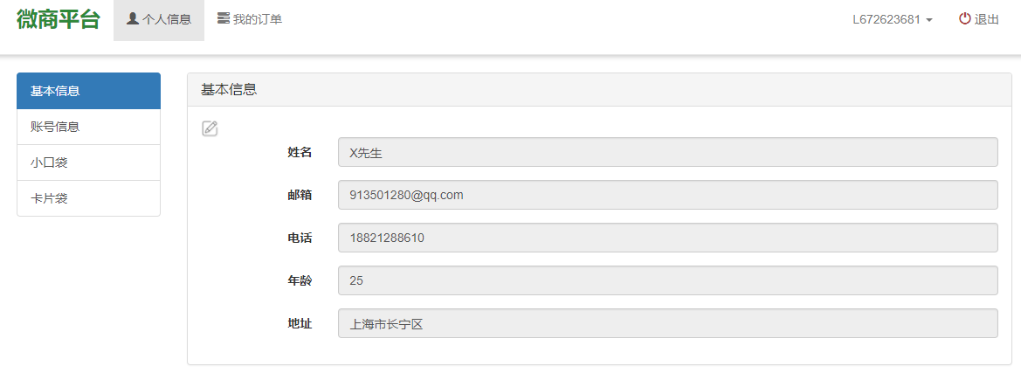
第三部分：系统详细设计与实现
DETAILED DESIGN AND IMPLEMENTATION OF THE SYSTEM
个人中心

Slide 18
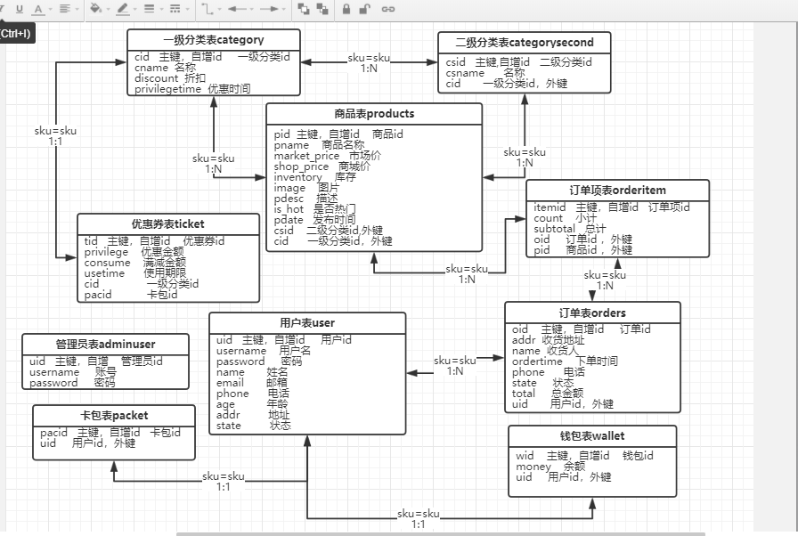
第三部分：系统详细设计与实现
DETAILED DESIGN AND IMPLEMENTATION OF THE SYSTEM
数据库ER图

Slide 19
论文总结
THE PAPER SUMMARY

Slide 20
第四部分：论文总结
THE PAPER SUMMARY
论文总结
在大学学习的这段时间，已经学习了很多专业知识，如：C,C++，SQL SERVER,JSP，JAVA等。尽管已经学习过许多知识，但是对于知识使用及实践还有所欠缺。在本次进行开发过程中，我学习到了许多以前没有接触过的基于JAVA WEB方面的知识、技术，包括：JavaScript、JQuery、Spring、Spring MVC、Spring Data JPA、Hibernate、Maven、Git等技术，对于以前学过的知识有了更深刻的理解，在实践中掌握的更完全，也积累了很多宝贵的经验。明白了网页开发的开始，并不是一昧的、快速的去编写代码，而是深入的去分析，去思考需要达到和实现的功能，构想出网页的整体架构。因为如果过于急于求成，会因为准备不充分，导致系统开发效果不尽人意，而且在开发的过程中也会十分艰难。在这次毕业设计的实现过程中，也遇到了一些比较陌生的问题，在老师和同学以及网络资源的帮助下一步步的解决问题。这次的开发过程，不仅提高了我的定位错误，发现错误，解决错误的能力，也让我对系统的整体架构，运行流程有了一定的了解。尽管许多问题已经得到解决，但是由于能力有限，系统仍存在一些小缺陷，需要不断的努力改进。微商平台完成了商品的发布、维护、删除和列表；用户的新增、修改、查看；购物车的添加、清空；订单维护等功能。拥有通俗易懂的操作流程，以及较为完善的人机交互界面，可以较为快速的让用户上手。通过本次开发，让我收获颇丰，让我明白不仅学习了书本上的专业知识，还需要在不断的实践中去挖掘去深入的了解掌握知识。通过实践，沉淀之前学过的知识，还可以学习到新的技术，完善自身，提升专业能力。

Slide 21
第四部分：论文总结
THE PAPER SUMMARY
致谢
光阴似箭，日月如梭，时光一去不复返，大学四年的美好光阴转瞬即逝，即将毕业的我，将离开校园生活，迎接踏入社会的新的人生旅途。四年的求学，在学校我学到了很多知识，不仅仅是专业知识，还有一些生活上和人际关系上的知识。这些都得益于学校提供了我们一个良好的学习环境和氛围，同时也离不开辛勤的老师们对我的教导，还有在大学四年里一同成长的同学们。感谢你们，大学四年有你们的陪伴使我受益匪浅，在互相学习，互相帮忙中度过了十分愉快的时光。我还要感谢我的家人、朋友对我的鼓励和支持。特别要感谢我的指导老师--杨文琳老师，这次的毕业设计的过程充满坎坷，杨老师以她渊博的知识、敏锐的思维、兢兢业业的工作态度在本次毕业设计中给予了我很大的支持。

Slide 22

感谢一路有你
Thanks!
2018-6-2
微商平台的设计与实现

